Slide 1

제목 : 두뇌게임 천국
소속 : 강릉원주대 멀티미디어공학과
팀원 : 조경민(20190629)

Slide 2
목 차
1. 화면 구성
2. 순서도
3. 데이터 테이블

Slide 3
화면 구성
기억력 | 순발력
공간 지각능력 | 언어능력

Slide 4
화면 구성
객체 이름 | 위치 | 역할 | 상태
기억력 | 11시 방향 | 기억력 게임 | 대기 / 이동
순발력 | 1시 방향 | 순발력 게임 | 대기 / 이동
공간 지각능력 | 7시 방향 | 공간 지각능력 게임 | 대기 / 이동
창의성 | 5시 방향 | 창의성게임 | 대기 / 이동

Slide 5
기억력 게임
객체 이름 | 위치 | 역할 | 상태
카드 | 가로 4칸 * 세로 4칸 총 16칸 | 카드 이미지 | 앞면 / 뒷면
시간 | 1시 상단 | 남은 시간을 알려줌 | 고정
난이도 | 12시 방향 | 상중하 난이도 | 고정
시작 | 난이도버튼 옆 | 게임 시작 | 고정
뒤로가기 | 11시 방향 | 게임 선택화면으로 돌아가기 | 고정

Slide 6
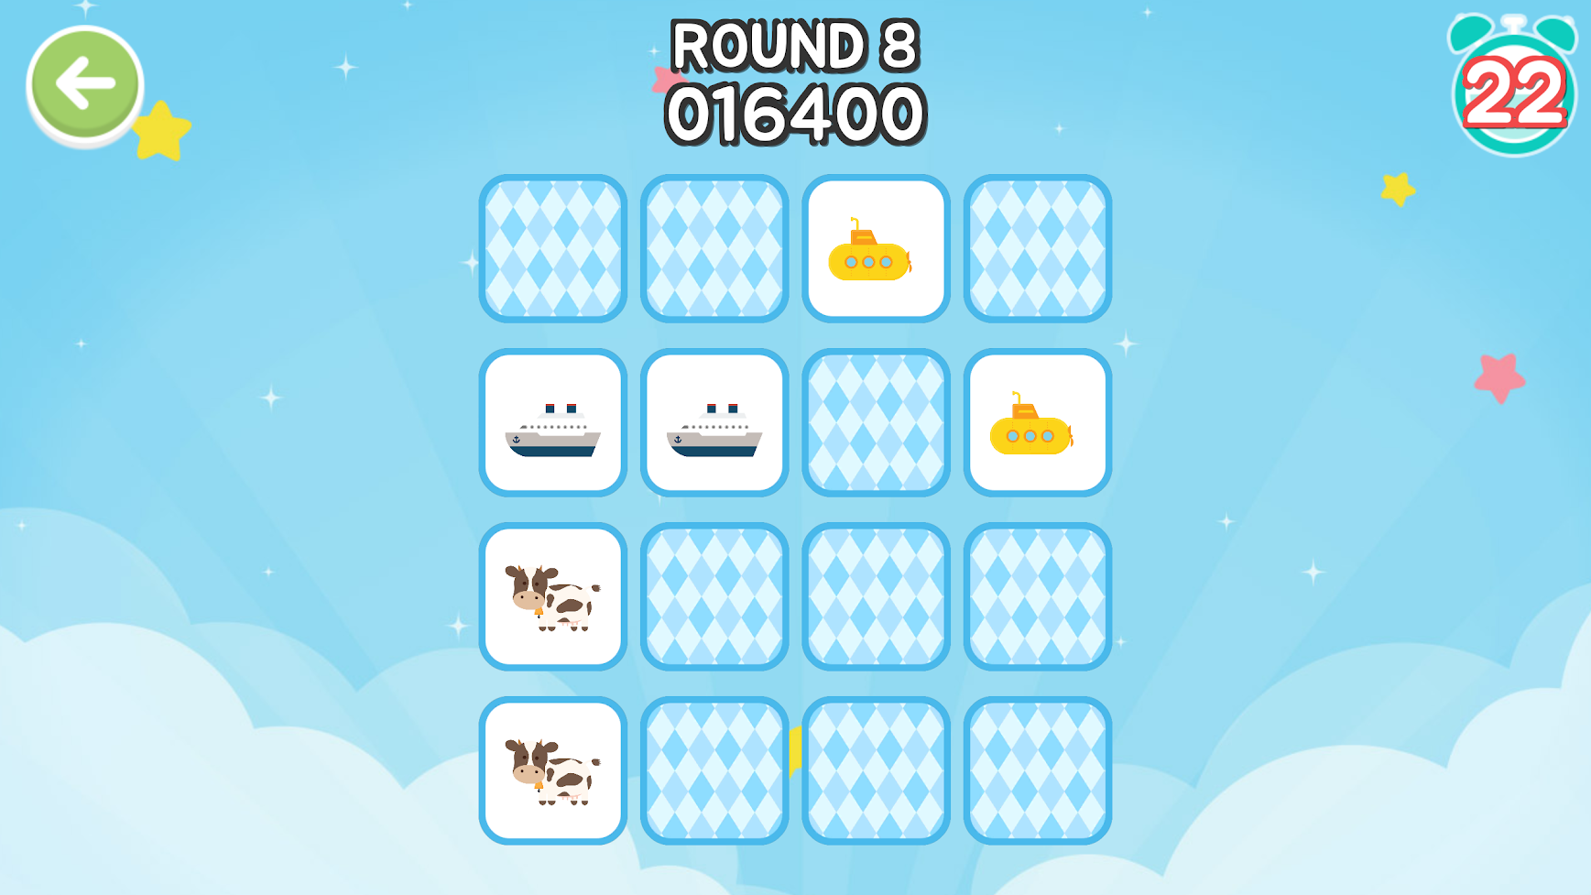

Slide 7
순발력 게임
객체 이름 | 위치 | 역할 | 상태
정지 | 정중앙 | 정지 버튼 | 고정
정지할 시간 | 12시 상단 | 정지할 시간을 알려줌 | 변화 / 고정
정지된 시간 | 12시 하단 | 정지된 시간을 알려줌 | 변화 / 고정
시작 | 1시 방향 | 게임 시작 | 고정
뒤로가기 | 1시 방향 | 게임 선택화면으로 돌아가기 | 고정

Slide 8
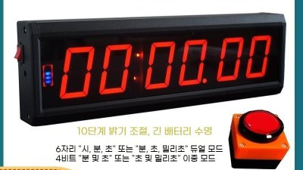

Slide 9
공간 지각능력 게임
객체 이름 | 위치 | 역할 | 상태
퍼즐판 | 정중앙 | 퍼즐판 | 고정
퍼즐 조각 | 6시 방향 | 퍼즐 조각 랜덤 3~8개 등장 | 등장 / 이동
시간 | 12시 방향 | 경과된 시간을 알려줘 | 고정
시작 | 1시 방향 | 게임 시작 | 고정
뒤로가기 | 1시 방향 | 게임 선택화면으로 돌아가기 | 고정

Slide 10
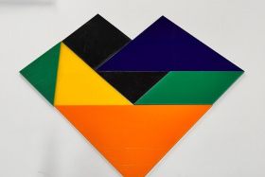

Slide 11
언어능력 게임
객체 이름 | 위치 | 역할 | 상태
문제판 | 정중앙 | 추론 문제 등장 | 등장
답변 | 6시 방향 | 답변을 입력받음 | 고정
패스 | 1시 방향 | 문제를 패스 | 고정
시작 | 1시 방향 | 게임 시작 | 고정
뒤로가기 | 1시 방향 | 게임 선택화면으로 돌아가기 | 고정

Slide 12
답변 : [ ]
다음에 해당하는 단어를 맞춰보세요.
'사람의 직업을 나타내는 두 글자 단어인데,
첫 글자를 제거하면 숫자가 됩니다.
이 단어는 무엇일까요?'
패스

Slide 13
순서도
게임 시작
게임 선택
기억력 게임
순발력 게임
지각능력 게임
언어능력 게임
ㅣㅡ난이도 선택
ㅣ
ㅣㅡ카드 16개 10초간 ㅣ 보여주기
ㅣ
ㅣㅡ무작위 섞기
ㅣ
ㅣㅡ클릭 감지
ㅣ
ㅣㅡ클릭된 카드 뒤집기
ㅣ
ㅣㅡ동일한 카드는 고정
ㅣ
ㅣㅡ제한시간안에 최대한 많이 뒤집기
ㅣㅡ게임 시작
ㅣ
ㅣㅡ정지 버튼 누를 시간
ㅣ 보여주기
ㅣ
ㅣㅡ정지 버튼 클릭 감지
ㅣ
ㅣㅡ시간 정지
ㅣ
ㅣㅡ시간 차 보여주기
ㅣㅡ게임 시작
ㅣ
ㅣㅡ퍼즐판 보여주기
ㅣ
ㅣㅡ퍼즐조각 보여주기
ㅣ
ㅣㅡ움직임 감지
ㅣ
ㅣㅡ퍼즐판과 조각이
ㅣ 정확히 일치 시 종료
ㅣ
ㅣㅡ걸린 시간 보여주기
ㅣㅡ게임 시작
ㅣ
ㅣㅡ언어 문제 등장
ㅣ
ㅣㅡ답변창 감지
ㅣ
ㅣㅡ정답일 시 다음 문제
ㅣ
ㅣㅡ패스 버튼 감지 시
ㅣ 문제 넘어가기
ㅣ
ㅣㅡ정답 개수,걸린 시간
ㅣ 보여주기
게임 종료

Slide 14
객체 데이터 테이블
객체 이름 | 속성 | 값
카드 | 트럼프 카트 | 16개
퍼즐 | 퍼즐 조각 | 3~8개
어휘 문제 | 문제 | 100개

Slide 15
전역 데이터 테이블
객체 이름 | 속성 | 값
레벨 | 현재 게임 레벨 | 1
목숨 | 하트 | 5
도전 | 플레이 횟수 | 0
플레이 | 플레이 시간 | 0s

Slide 16


